Slide 1
Jedinice područne (regionalne) samouprave i njihovo financiranje
Nevenka Brkić, Ministarstvo financija
Poreč, 22. – 24. ožujka 2017.

Slide 2
Sadržaj prezentacije
Općenito o lokalnoj razini vlasti u Republici Hrvatskoj
Financiranje jedinica područne (regionalne) samouprave
Ukupni prihodi jedinica područne (regionalne) samouprave i njihova struktura u 2016. godini
Porez na dohodak i decentralizirane funkcije
Pomoći jedinicama područne (regionalne) samouprave temeljem Zakona o izvršavanju Državnog proračuna Republike Hrvatske za 2017. godinu
Kompenzacijske mjere u 2017. godini
Novi zakon o financiranju
Strategija regionalnog razvoja Republike Hrvatske za razdoblje do kraja 2020.

Slide 3
Lokalna razina vlasti u Republici Hrvatskoj
U Republici Hrvatskoj su ustrojene dvije razine vlasti: državna i lokalna vlast
Republika Hrvatska ima dva tipa lokalne vlasti:
  županije [jedinice područne (regionalne) samouprave - JP(R)S]
  gradovi i općine (jedinice lokalne samouprave - LS)
  U Republici Hrvatskoj ima 20 županija, Grad Zagreb koji ima status županije i grada, 127 gradova i 428 općina, što ukupno iznosi 576 JLP(R)S
  U Republici Hrvatskoj nije ustrojena srednja razina vlasti kao što to imaju neke zemlje Europske unije

Slide 4
Strategija razvoja javne uprave za razdoblje od 2015. do 2020. godine (NN 70/2015)

Slide 5
Izvori financiranja JP(R)S
Samoupravni djelokrug županije propisan je Zakonom o lokalnoj i područnoj (regionalnoj) samoupravi, a radi se o poslovima od područnoga (regionalnog) značaja
Izvori financiranja zakonom propisanih poslova svih jedinica lokalne i područne (regionalne) samouprave [dalje: JLP(R)S] su:
  Porezni prihodi
  Pomoći
  Prihodi od imovine
  Ostali prihodi

Slide 6
Prihodi JP(R)S u 2016. godini
  Ukupni prihodi županija u 2016. godini iznose oko 4,133 mlrd. kuna
    Porezni prihodi iznose 1,498 mlrd. kuna, udio u ukupnim prihodima 36,24%
    Pomoći iznose 1,728 mlrd. kuna, udio u ukupnim prihodima 41,81%
    Prihodi od imovine iznose 0,229 mlrd. kuna, udio u ukupnim prihodima 5,53%
    Ostali prihodi iznose 0,678 mlrd. kuna, udio u ukupnim prihodima 16,42%

Slide 7
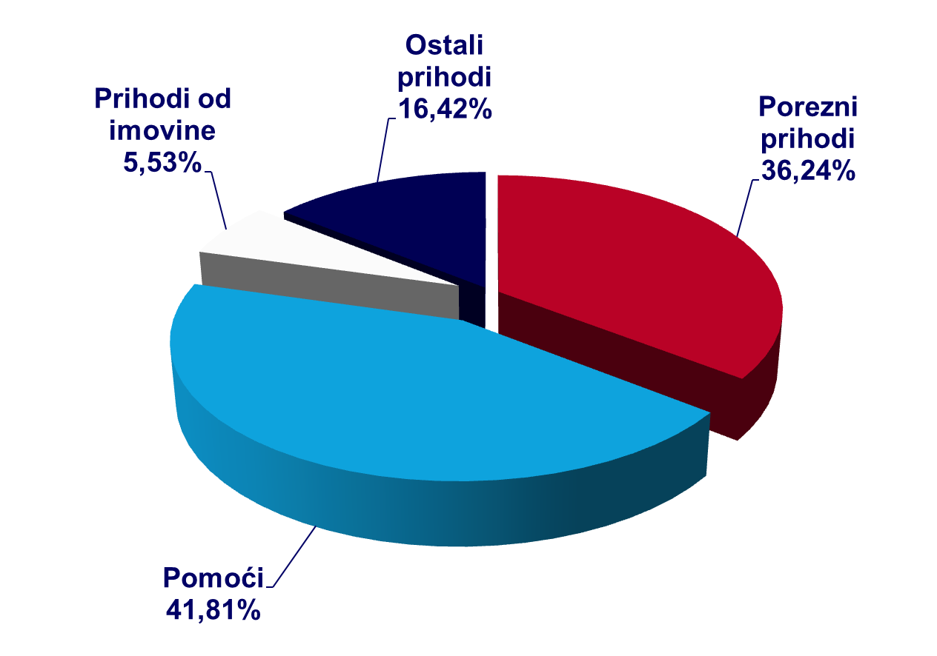
Struktura prihoda JP(R)S u 2016. godini

Slide 8
Najznačajniji prihodi JP(R)S u 2016. godini
Porez na dohodak iznosi 1,260 mlrd. kuna (od ukupnih 1,498) i najznačajniji je porezni prihod županija
  udio poreza na dohodak u poreznim prihodima iznosi 84,12%
Pomoći za decentralizirane funkcije iznose 1,183 mlrd. kuna (od ukupnih 1,728) i drugi su najznačajniji izvor prihoda županija
  udio pomoći za decentralizirane funkcije u ukupnim pomoćima županija iznosi 68,45%

Slide 9
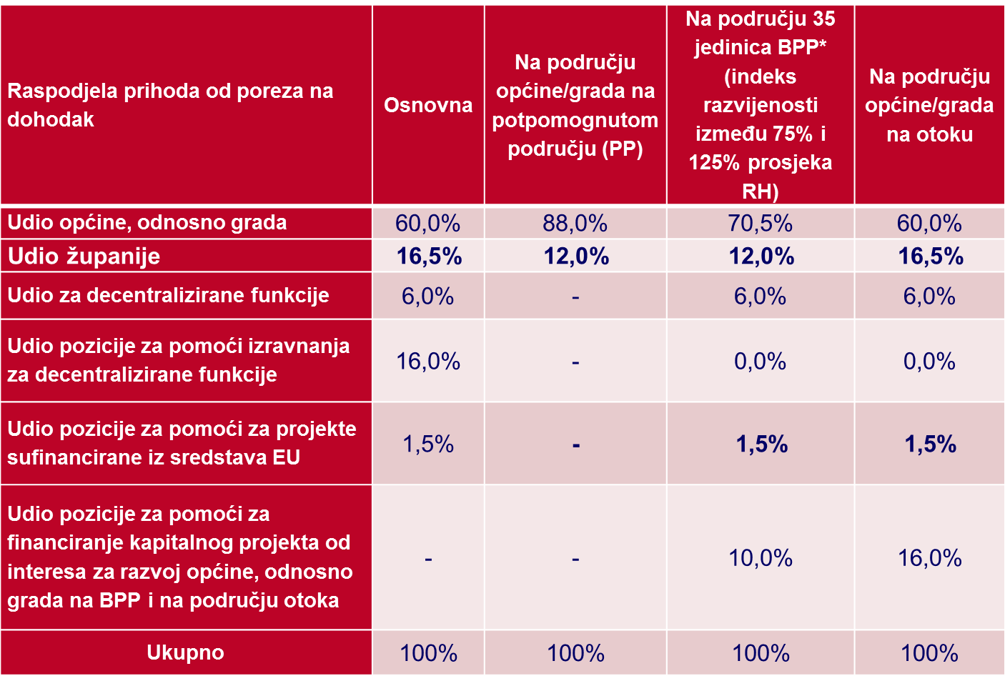
Raspodjela poreza na dohodak

Slide 10
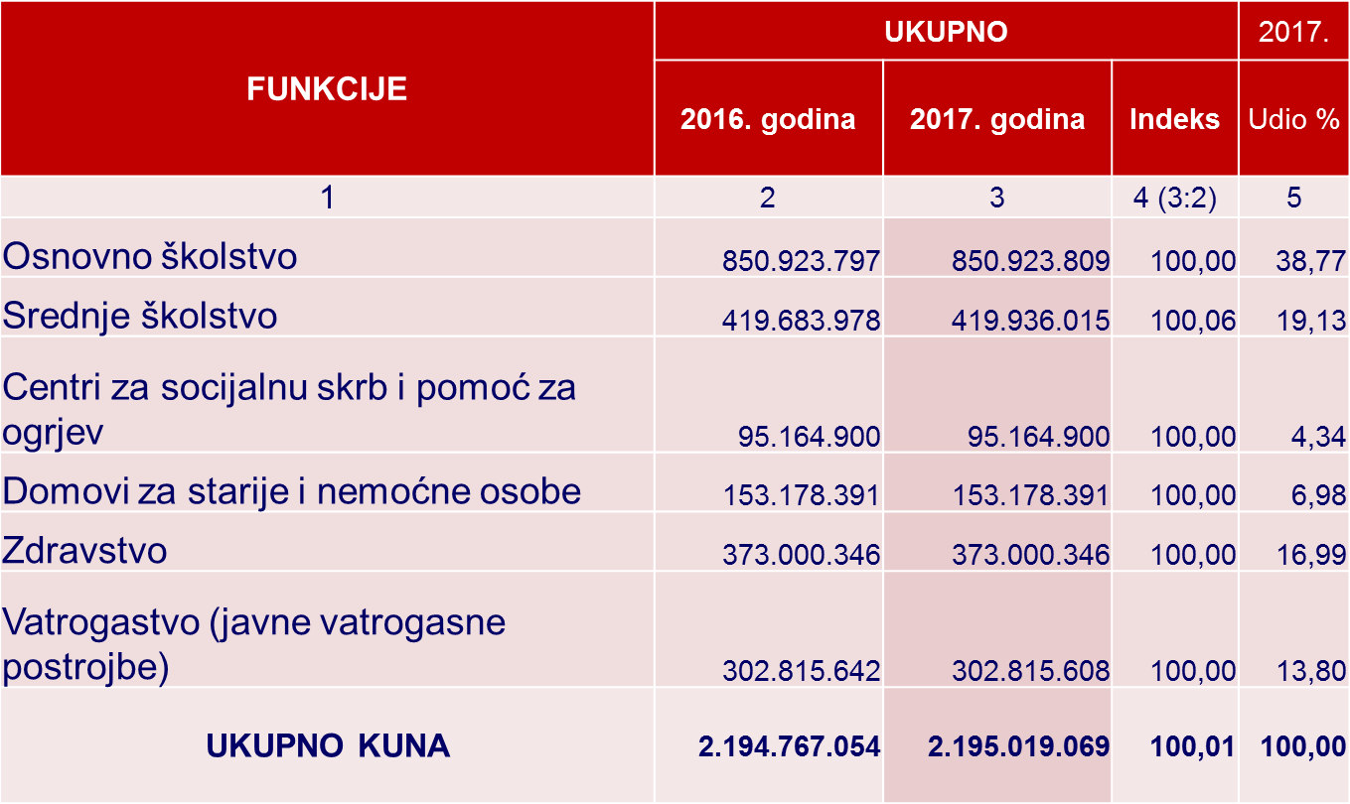
Bilančna prava po funkcijama

Slide 11
Porez na dohodak i decentralizirane funkcije
Decentralizirane funkcije se financiraju iz:
    prihoda ostvarenih iz dodatnog udjela u porezu na dohodak (po stopi od 6%, oko 25%) i
    pozicije pomoći izravnanja za decentralizirane funkcije (po stopi od 16,0%, oko 75%) u 2017. godini ukupno iznosi 1,647 mlrd. kuna
      planirana se u državnom proračunu (do 2017. godine na razdjelu Ministarstva financija)

Slide 12
Decentralizirane funkcije u 2017. - promjene
    A) Sredstva pomoći izravnanja više se ne planiraju na razdjelu Ministarstva financija
      sredstva pomoći izravnanja za decentralizirane funkcije za 2017. godinu planirana su u Državnom proračunu Republike Hrvatske za 2017. godinu na razdjelu:
        Ministarstva znanosti i obrazovanja – školstvo (987.428.487,00 kuna)
        Ministarstva za demografiju, obitelj, mlade i socijalnu politiku – socijalna skrb (184.790.854,00 kuna)
        Ministarstva zdravstva – zdravstvo (241.601.064,00 kuna)
        Ministarstva unutarnjih poslova - Državna uprava za zaštitu i spašavanje – vatrogastvo (232.709.840,00 kuna)

Slide 13
Decentralizirane funkcije u 2017. - promjene
    B) Prikaz rashoda kao cjeline
      Do 2017. godine, u odlukama o minimalnim financijskim standardima, rashodi za pojedinu decentraliziranu funkciju bili su prikazivani po vrsti troška, a u 2017. godini rashodi za pojedinu decentraliziranu funkciju prikazani su kao cjelina
      Prikaz rashoda kao cjeline:
        omogućava veću fleksibilnost u izvršavanju rashoda (u dosadašnjoj praksi se događalo da određeni rashodi ostanu neizvršeni dok je za neke rashode nedostajalo sredstava), a
        doznaka sredstava pomoći za decentralizirane funkcije više se ne temelji na vrsti troška

Slide 14
Decentralizirane funkcije u 2017. - promjene
    C) Iz razloga što se u 2017. godini bilančna prava (sredstva potrebna za osiguranje minimalnih financijskih standarda) ne utvrđuju po strukturu rashoda, nego kao cjelina - omogućena je veća fleksibilnost u planiranju i korištenju sredstava
      više ne postoji potreba za člankom Uredbe kojim je bio omogućen prijenos neutrošenih sredstava za nabavu nefinancijske imovine iz jedne u drugu proračunsku godinu

Slide 15
Pomoći JLP(R)S temeljem Zakona o izvršavanju Državnog proračuna RH za 2017. godinu (1)
    Sredstva, koja su prihod državnog proračuna, planirana na razdjelu Ministarstva regionalnoga razvoja i fondova EU, ostvarena iz udjela poreza na dohodak u iznosu od 1,5% temeljem Zakona o financiranju JLP(R)S, a koja su na dan 31. prosinca 2016. ostala neutrošena, u 2017. godini mogu se koristiti za:
      projekte održivog razvoja JLP(R)S
      projekte kojima se potiče korištenje sredstava iz fondova Europske unije
      razvoj potpomognutih područja

Slide 16
Pomoći JLP(R)S temeljem Zakona o izvršavanju Državnog proračuna RH za 2017. godinu (2)
U 2017. godini zadržava se isti iznos i model dodjele pomoći potpomognutim područjima, koje se planiraju u Državnom proračunu Republike Hrvatske za 2017. godinu, na razdjelu Ministarstva financija
Razlika je samo u osnovici za izračun pomoći
osnovica za izračun pomoći za 2017. godinu je 2015., dok je osnovica za izračun pomoći 2016. bila 2014. godina

Slide 17
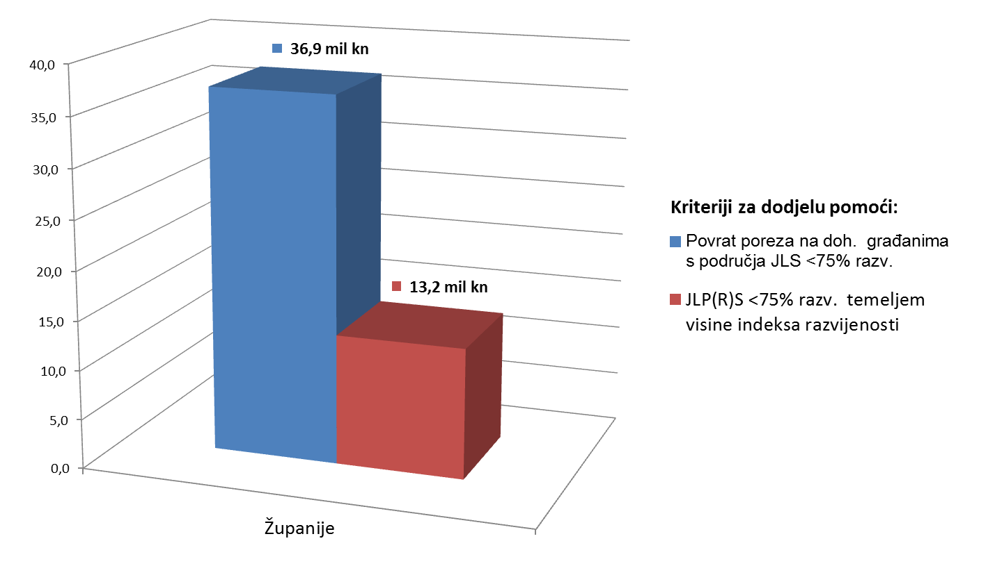
Pomoći JP(R)S temeljem Zakona o izvršavanju Državnog proračuna RH za 2017. godinu (3)
Struktura pomoći jedinicama područne (regionalne) samouprave za 2017. godinu

Slide 18
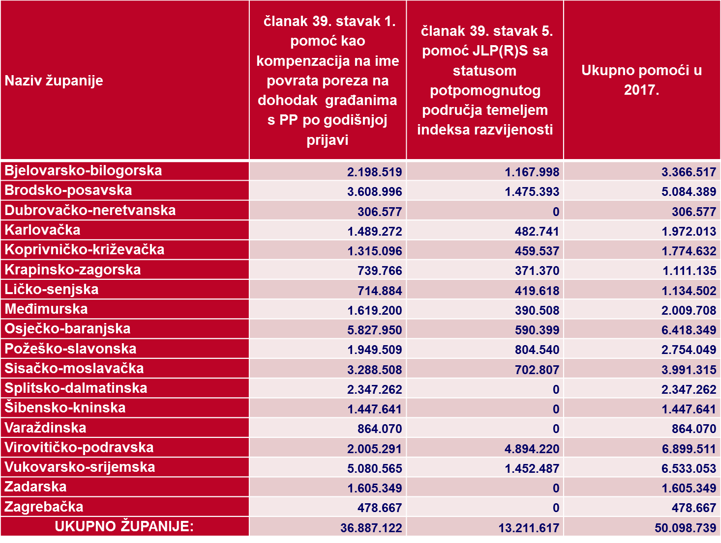

Slide 19
Kompenzacijske mjere u 2017. godini (1)
Zbog izmjena u sustavu poreza na dohodak u 2017. godini predviđa se manje ostvarenje prihoda JLP(R)S po toj osnovi
  Tijekom 2017. godine iz državnog proračuna, s pozicije Ministarstva financija, isplaćivat će se pomoći svim JLP(R)S kao kompenzacijska mjera za fiskalne učinke izmjena u sustavu poreza na dohodak
  Iznos pomoći => razlika između prihoda od poreza na dohodak koji je jedinica ostvarivala tijekom 2016. godine i prihoda od poreza na dohodak koji će ostvarivati tijekom 2017. godine

Slide 20
Kompenzacijske mjere u 2017. godini (2)
Zakonom o izvršavanju Državnog proračuna Republike Hrvatske za 2017. godinu propisano je da će se navedena razlika (pomoći) isplaćivat do 15. u mjesecu za prethodni mjesec
U Državnom proračunu Republike Hrvatske za 2017. godinu za tu namjenu planirana su sredstva u iznosu od 1,325 mlrd. kuna
Sredstva su nenamjenska i ulaze u osnovicu (prihode poslovanja) za izračun mase sredstava za plaće zaposlenih u JLP(R)S

Slide 21
Novi zakon o financiranju (1)
Tijekom 2017. godine izradit će se prijedlog novog zakona o financiranju JLP(R)S
  njime će se na sveobuhvatan način urediti novi model financiranja poslova iz samoupravnog djelokruga JLP(R)S
    planira se nova raspodjela poreza na dohodak
    planira se novi način dodjele pomoći => pomoć fiskalnog izravnanja - riješit će osnovni problem koji se pojavio u sustavu postojeće dodjele pomoći => poistovjećivanje politike regionalnog razvoja s politikom fiskalnog izravnanja

Slide 22
Novi zakon o financiranju (2)
Plan je da se pomoći fiskalnog izravnanja od 2018. godine temelje na:
  razlici kapaciteta maksimalno mogućeg ostvarenja prihoda od poreza i prireza na dohodak po stanovniku općine/grada/županije i referentne vrijednosti (75% prosjeka) maksimalno mogućeg ostvarenja prihoda od poreza i prireza na dohodak po stanovniku za sve općine/gradove/županije, a koja se utvrđuje temeljem podatka o izvršenju proračuna, primjerice u zadnjih pet godina

Slide 23
Novi zakon o financiranju (3)
Ovakvim načinom dodjele pomoći cilj je postići:
  jednostavniji i razumljiviji sustav dodjele pomoći JLP(R)S iz državnog proračuna, s jasno utvrđenim kriterijima
  omogućiti JLP(R)S pružanje usporedive razine javnih usluga uz podjednako porezno opterećenje
  Uz novi zakon o financiranju potrebno je da se, u okviru drugih zakonskih propisa, povede računa o dodatnim sredstvima za poticanje regionalnog razvoja i demografske obnove u JLP(R)S

Slide 24
Strategija regionalnog razvoja Republike Hrvatske za razdoblje do kraja 2020. godine
Strategijom regionalnog razvoja Republike Hrvatske za razdoblje do kraja 2020. godine predviđena:
  su tri strateška cilja
    svaki od tri predložena strateška cilja ima po tri prioriteta,
      prioriteti se ostvaruju kroz niz mjera (broj mjera varira od dvije do pet mjera po prioritetu)
  Tri strateška cilja su:
  1. Povećanje kvalitete življenja poticanjem održivog teritorijalnog razvoja
  2. Povećanje konkurentnosti regionalnog gospodarstva i zaposlenosti
  3. Sustavno upravljanje regionalnim razvojem

Slide 25
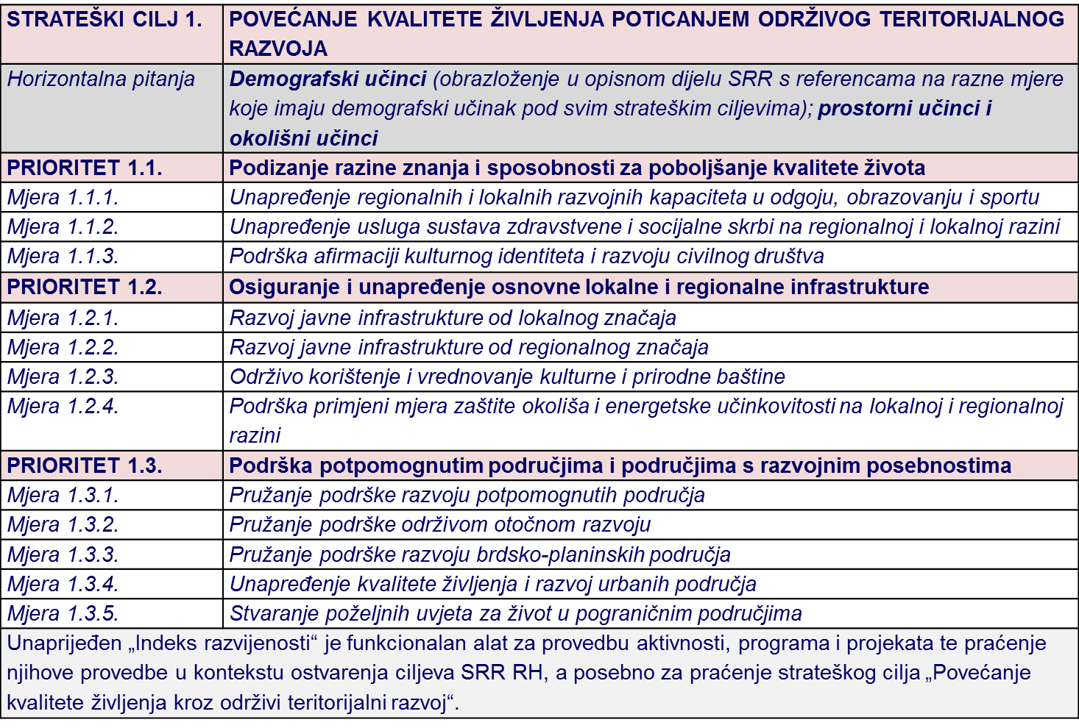
1. Prijedlog strateških ciljeva, prioriteta i mjera

Slide 26
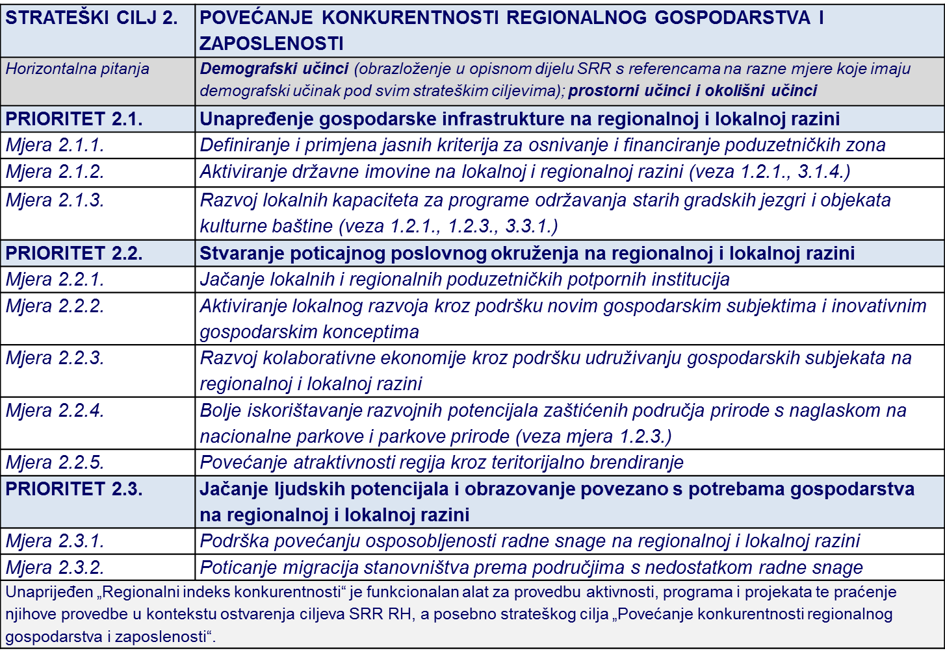
2. Prijedlog strateških ciljeva, prioriteta i mjera

Slide 27
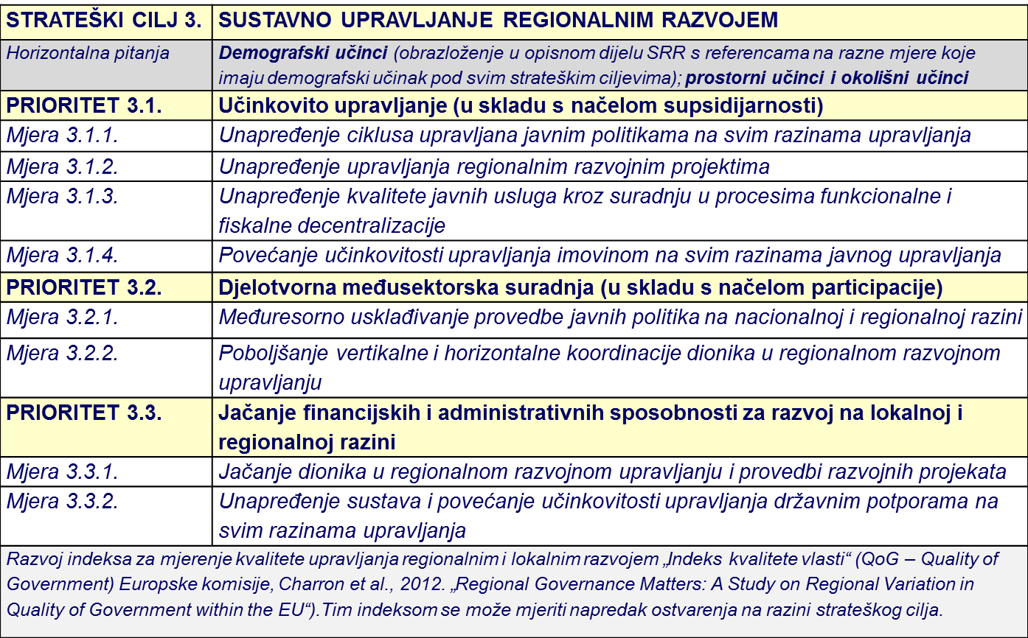
3. Prijedlog strateških ciljeva, prioriteta i mjera

Slide 28
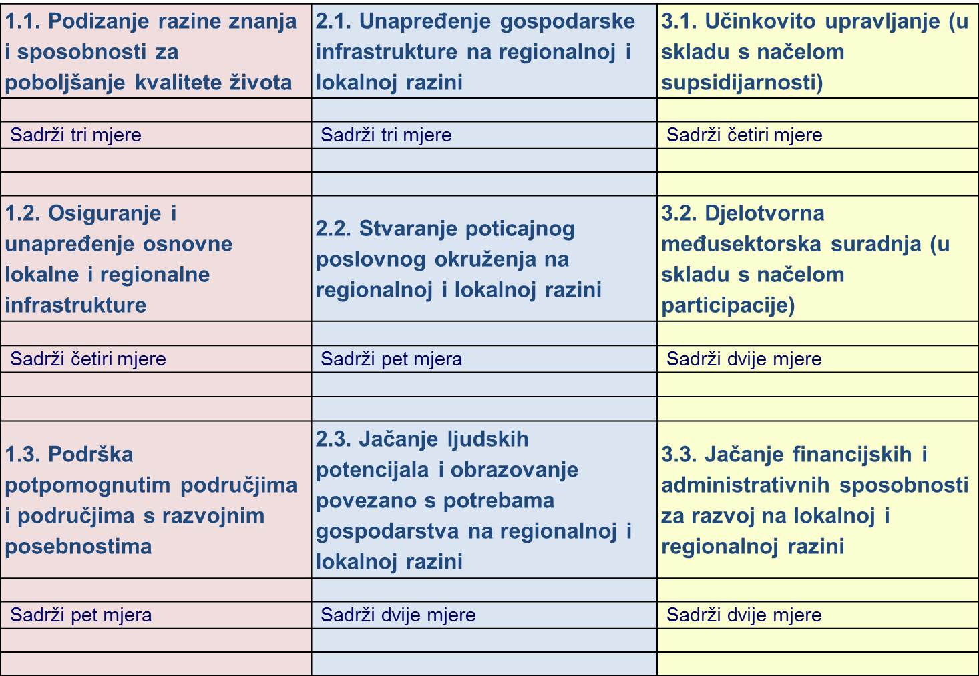
Devet prioriteta - sažetak

Slide 29
Provedba strateških ciljeva, prioriteta i mjera
Provedba strateških ciljeva, prioriteta i mjera ovisi o suradnji između:
  tijela državne uprave
  JLP(R)S
  gospodarskih subjekata
  znanstvene zajednice
  socijalnih partnera
  organizacija civilnog društva
    a sve u svrhu zadovoljenja potreba građana na svom području
    Nacrt konačnog prijedloga strategije regionalnog razvoja Republike Hrvatske za razdoblje do kraja 2020. godine, iz siječnja 2017. godine, je na internetskim stranicama MRRFEU:
    https://razvoj.gov.hr/o-ministarstvu/djelokrug-1939/regionalni-razvoj/razvojne-strategije/strategija-regionalnoga-razvoja-republike-hrvatske-za-razdoblje-do-kraja-2020-godine/3244

Slide 30
Pitanja ?

